Slide 1
Тақырыбы: Өсімдіктердің тыныс алуы. Тұқымның немесе өскіндердің тынысалуы мысалында
Зертханалық жұмыс «Өсімдіктердің тынысалуын зерттеу».

Slide 2

Сабақ мақсаты:
7.1.4.3 - өсімдіктердегі тыныс алуды зерттеу
Бағалау критерийлері
Өсімдіктердегі тыныс алуды зерттейді
<number>

Slide 3
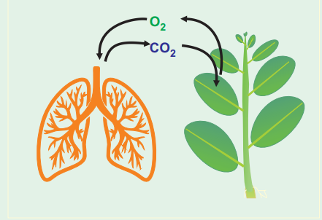
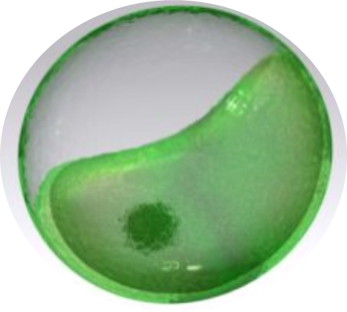
Өсімдіктердегі тыныс алу
Біржасушалы балдыр
хломидоманада
<number>

Slide 4
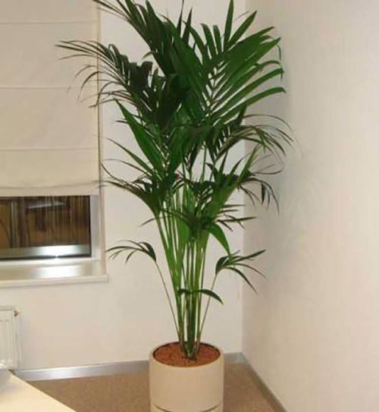
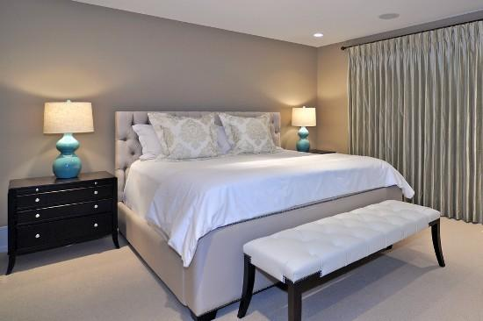
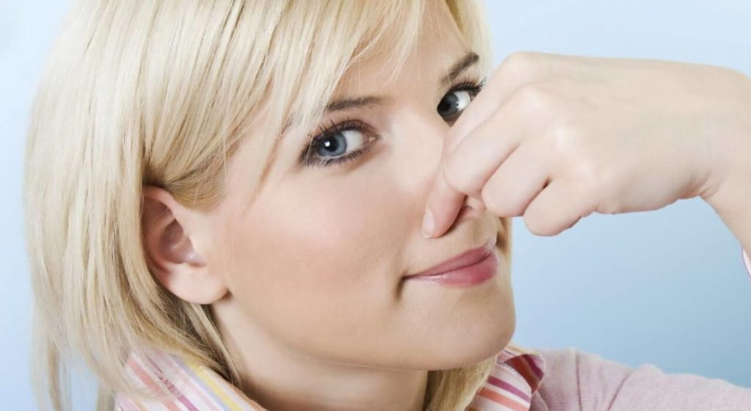
Миға шабуыл
Ғалымдар неге ұйықтайтын бөлмеге үлкен өсімдіктерді қоймауға кеңес береді?
<number>

Slide 5
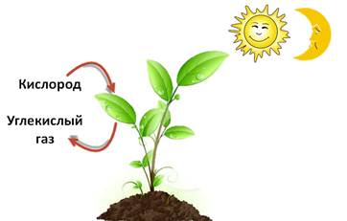
Өсімдіктердегі тыныс алу
Оттегі
Көмірқышқыл газы
<number>

Slide 6
Тапсырма № 1
Кестені толтырыныз
 | Тыныс алу | Фотосинтез
Қандай ағзаларға тән
Оттекті
Көмірқышқыл газын
Не түзеді ?
Дискриптор:
Фотосинтез бен тыныс алу үдерістерінің ерекшеліктерін айқындайды
<number>

Slide 7
Жауабынызды тексерініз
 | Тыныс алу | Фотосинтез
Қандай ағзаларға тән | Барлық жасушаларға тән | Өсімдіктерге ғана тән
Оттек | Сіңіріледі | Шығарылады
Көмірқышқыл газы | Шығарылады | Сіңіріледі
Не түзеді ? | Энергия | Күрделі химиялық заттар
<number>

Slide 8
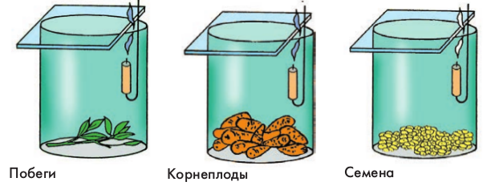
Зертханалық жұмыс «Өсімдіктердің тынысалуын зерттеу».
Тыныс алу процесіне қатысатын өсімдік мүшелері
өркендер
тамыржеміс
тұқым
Notes:
<number>

Slide 9
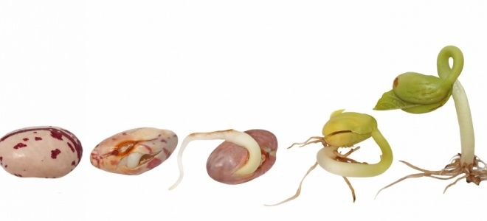
Өсімдік үшін тыныс алудың маңызы неде?
Күрделі органикалық заттардың қарапайым органикалық заттарға ыдырауы жүзеге асады.
Көп мөлшерде энергияның бөлінуі. Ол энергия өсімдіктің өсіп өнуіне, дамуына жұмсалады.
<number>

Slide 10
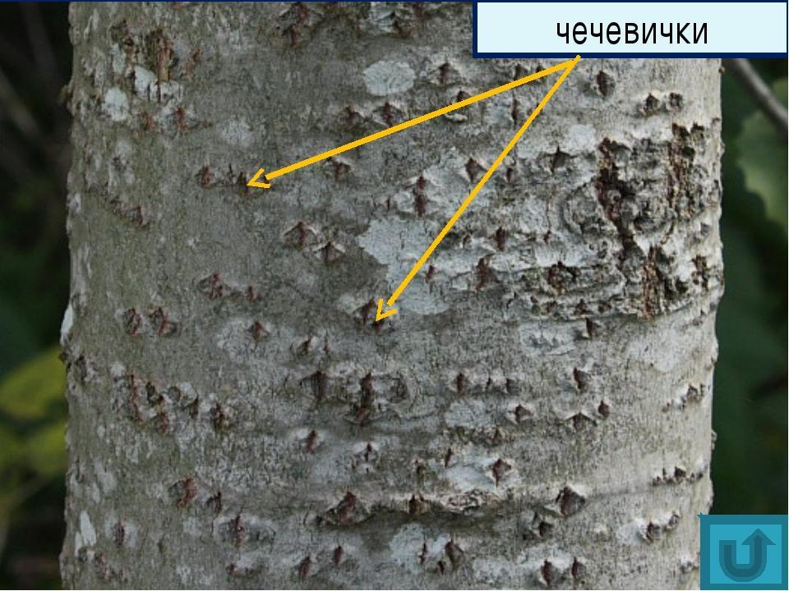
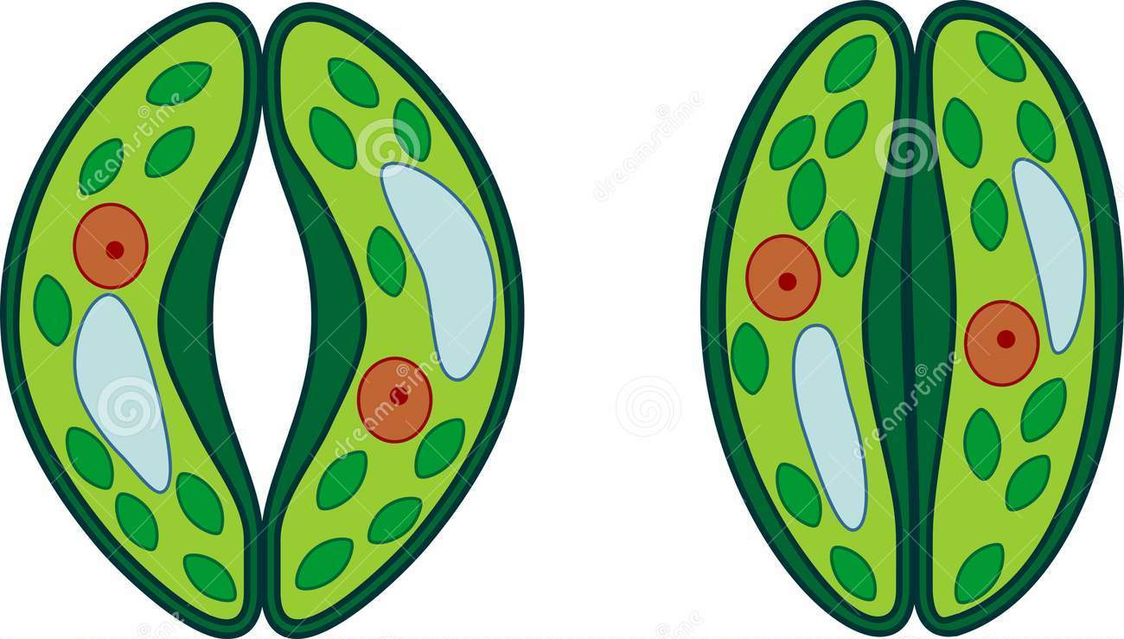
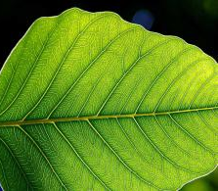
Өсімдіктердегі тыныс алу
жасымықша
<number>

Slide 11
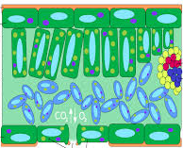
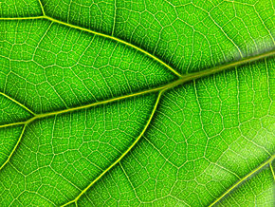
Өсімдіктердегі тыныс алу
<number>

Slide 12
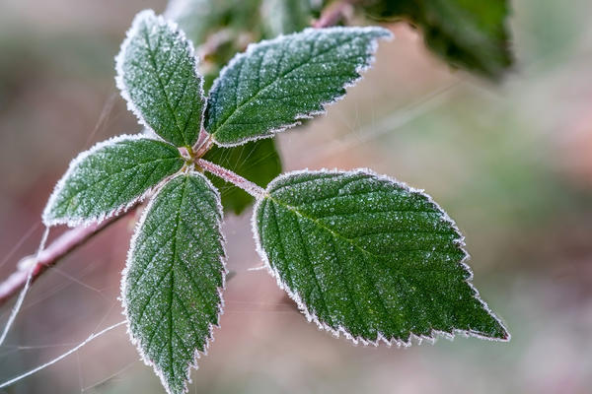
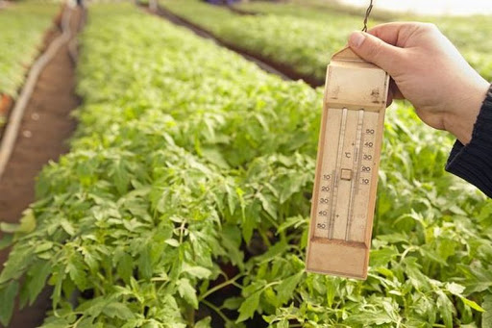
Өсімдіктердің тыныс алуына әртүрлі жағдайлардың әсері
Судың әсері. Тұқым құрғақ болса, (10-12 % су) баяу тыныс алады. Егер тұқымда су мөлшері 33 % жетсе, CO2 бөлінеді. Сондықтан тұқым қоймада сақталғанда оның ылғалдылығы 12-14 % аспауы керек. Сонда олар ұзақ сақталып, шыдамдылығын жоймайды.
Температураның әсері. Температура неғұрлым жоғары болса, тыныс алу соғұрлым жиілейді. Қыстың – 20 – 25 градус аязында да өсімдіктердің тыныс алуы тоқтамайды, тек баяулайды. Тұқымдардың тыныс алуы +50 градуста тоқтайды .
Жасушаның цитоплазмасындағы ақуыз ұйып қалады.
<number>

Slide 13
Тапсырма № 2
Келесі тұжырымдардың жалған – ақиқат екендігін анықтаныз.
Тұжырым | Ақиқат | Жалған
Өсімдік көмірқышқыл газын сіңіріп, оттекті шығару арқылы тыныс алады
Өсімдік уланса, тыныс алуы да бәсендейді
Температура неғұрлым жоғары болса, тыныс алу соғұрлым баяулайды.
-20 -25 градуста өсімдіктердің тыныс алуы тоқтамай , тек баяулайды.
Лептесік саңылауы көбінесе жапырақтың үстінгі өңінде көп орналасады.
Әк ертітіндісі көмірқышқыл газбен әректеттескенде лайланып кетеді.
Дескриптор:
Зерттеу нәтежиесі тұжырымдарының ақиқат/жалғандығын ажыратады.
<number>

Slide 14
Тапсырма № 2
Келесі тұжырымдардың жалған – ақиқат екендігін анықтаныз.
Тұжырым | Ақиқат | Жалған
Өсімдік көмірқышқыл газын сіңіріп, оттекті шығару арқылы тыныс алады |  | +
Өсімдік уланса, тыныс алуы да бәсендейді | +
Температура неғұрлым жоғары болса, тыныс алу соғұрлым баяулайды. |  | +
-20 -25 градуста өсімдіктердің тыныс алуы тоқтамай , тек баяулайды. | +
Лептесік саңылауы көбінесе жапырақтың үстінгі өңінде көп орналасады. |  | +
Әк ертітіндісі көмірқышқыл газбен әректеттескенде лайланып кетеді. | +
Дескриптор:
Зерттеу нәтежиесі тұжырымдарының ақиқат/жалғандығын ажыратады.
<number>

Slide 15
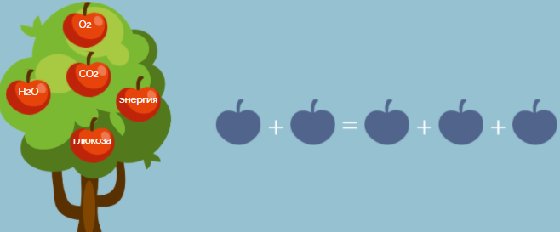
Тапсырма №3
Тыныс алу- өсімдік ағзасының зат алмасуының маңызды процесстерінің бірі. Тыныс алудың жалпы теңдігін есіңізге түсіріп жазыныз
<number>

Slide 16
Қорытынды
Тұқымның, өскіндердің тынысалуы мысалында өсімдіктердің тыныс алуын зерттеу
<number>

